Slide 1


Slide 2
Tomcat Crear app web con Tomcat Introducción al mundo Web Creación y gestión de proyectos con Maven
¿Qué temas trataremos hoy ?

Slide 3

HACK A BOSS
Conocimientos previos necesarios

Slide 4
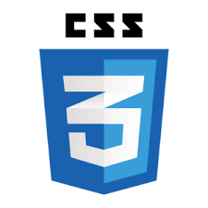
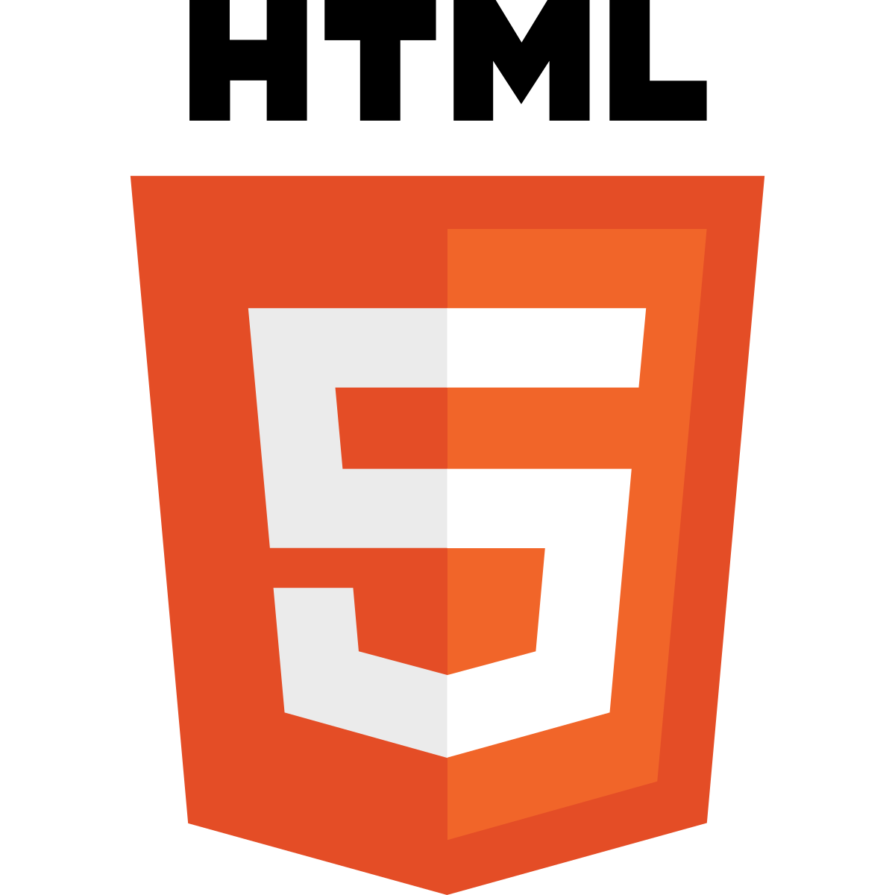
HTML y CSS
Ver listado de videos

Slide 5
HACK A BOSS
¿Que es el
Tomcat?

Slide 6

¿Qué es Tomcat?
Apache Tomcat es un servidor web y contenedor de Servlets desarrollado por la Fundación Apache en 1999 como una implementación de referencia para las tecnologías Java Servlets y JavaServer Pages (JSP).

Slide 7
Características principales:
Ligero y de código abierto: Ideal para aplicaciones web simples; permite personalización gracias a su naturaleza open-source.
Compatible con Java EE (Jakarta EE): Garantiza portabilidad y cumplimiento con estándares.
Soporte para Servlets, JSP y WebSocket: Ejecuta lógica de negocio, contenido dinámico y comunicación en tiempo real.

Slide 8
¿Por qué usarlo?
Ideal para aplicaciones Java web simples a medianas.
Configuración sencilla
Gran comunidad de soporte.

Slide 9
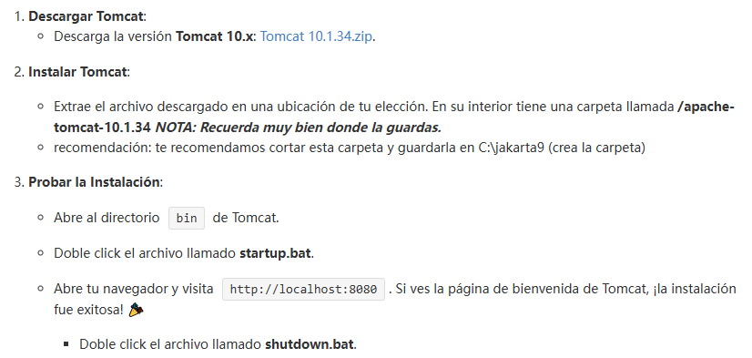
Link del Paso a paso

Slide 10
A lo que vinimos Al código
Link del Paso a paso

Slide 11
HACK A BOSS
Introducción al mundo Web

Slide 12
cliente - servidor
Dentro del contexto de desarrollo web la arquitectura cliente - servidor hace referencia a un modelo de comunicación que vincula a varios dispositivos entre sí.

Slide 13

Cliente
El cliente está representado por los dispositivos que hacen las peticiones de información, servicios o recursos a un servidor.

Slide 14

Servidor
El servidor está representado por el equipo que responde al pedido del cliente.
En ocasiones, el mismo equipo o la misma computadora puede ser cliente y servidor al mismo tiempo.

Slide 15
HACK A BOSS
Request y Response

Slide 16

Request y Response
Nosotros cuando hablamos de request hace referencia a cada vez que el cliente hace una solicitud al servidor y hablamos de response cada vez que el servidor le devuelve una respuesta al cliente.

Slide 17
HACK A BOSS
¿Qué es el protocolo HTTPS?

Slide 18
HTTPS
HTTPS es una mejora sobre el protocolo HTTP que agrega una capa de seguridad.
Usando el protocolo HTTP más un certificado digital el servidor codifica la comunicación y el usuario tiene la garantía de que la información que envía está cifrada / encriptada.
En el caso de que un tercero intercepte la información, no podrá descifrar el contenido.

Slide 19
HACK A BOSS
¿Qué es un URL?

Slide 20
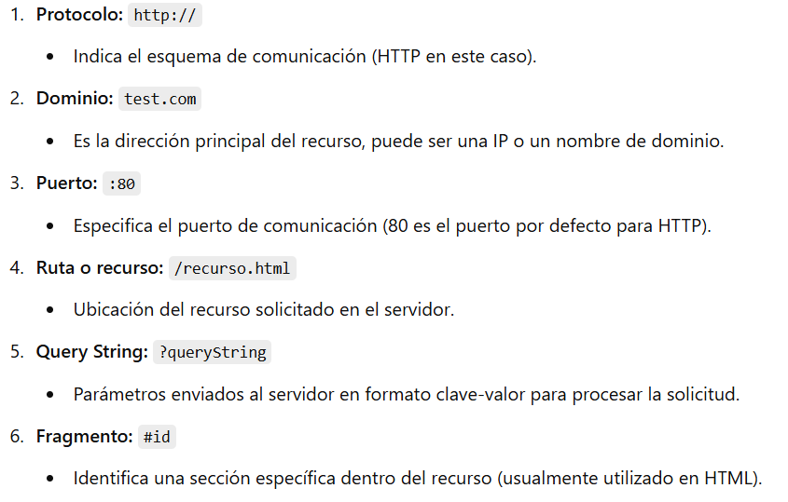
http://test.com:80/recurso.html?queryString#id
Notes:
Aquí tienes un URL y sus partes de una URL desglosadas:

Slide 21
HACK A BOSS
Métodos HTTPS

Slide 22
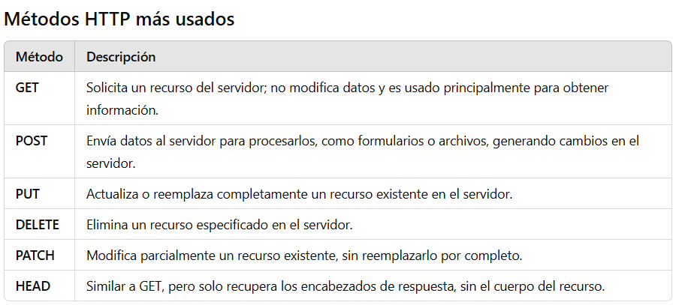
¿Cuáles Son Los Métodos Http?

Slide 23
HACK A BOSS
Métodos HTTPS 1ra Parte
Notes:
Cuales usaremos principalmente en esta primera parte. GET y POST

Slide 24
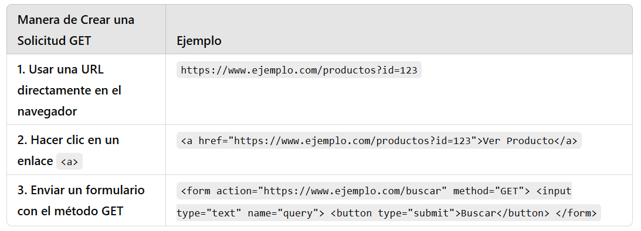
Método GET

Slide 25
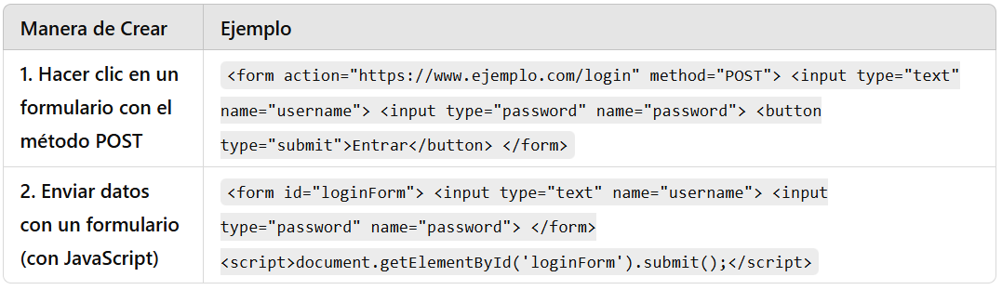
Método POST

Slide 26
HACK A BOSS
Parámetro de Ruta vs QueryString

Slide 27
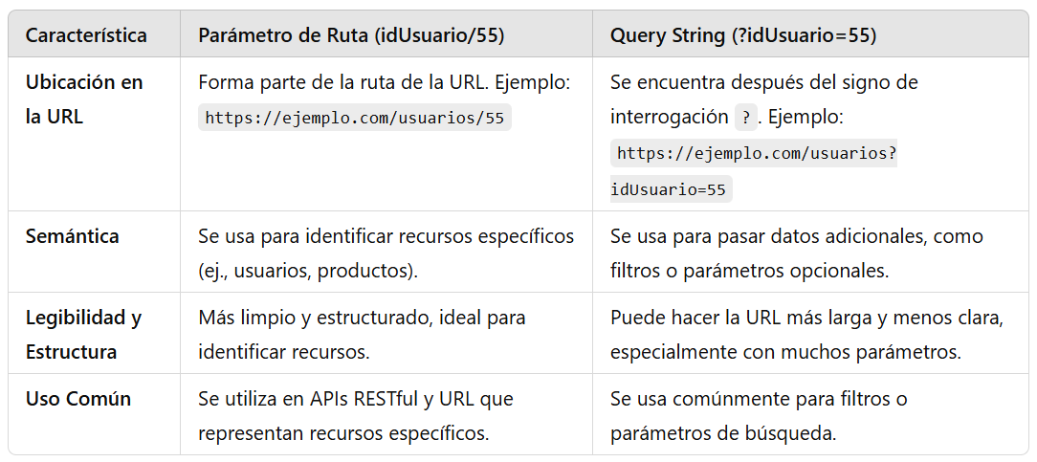
Parámetro de Ruta vs QueryString

Slide 28
HACK A BOSS
Creación y gestión de Proyectos con Maven

Slide 29
¿Qué es Maven?
Es una herramienta de gestión y construcción de proyectos de software desarrollada por Apache Software Foundation. Se utiliza para automatizar el proceso de construcción, manejo de dependencias, compilación, pruebas y despliegue de aplicaciones Java.
Características principales de Maven:
Manejo de dependencias
Estructura de directorios estandarizada
Ciclo de vida del proyecto
Plugins

Slide 30
HACK A BOSS
Funcionamiento
de Maven

Slide 31
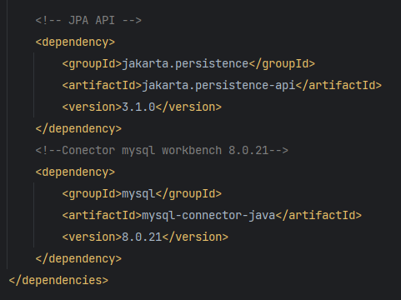
Funcionamiento de Maven
1. Archivo POM: Es el núcleo de Maven. Es un archivo XML que describe el proyecto y sus configuraciones, incluyendo dependencias, plugins, versiones, entre otros aspectos.

Slide 32
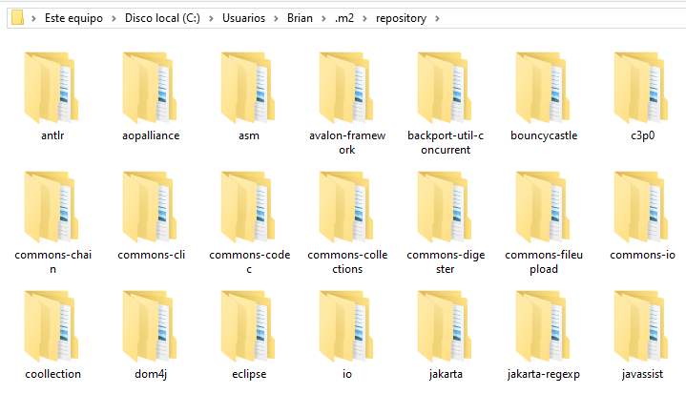
Funcionamiento de Maven
2. Repositorios: Maven utiliza repositorios para almacenar bibliotecas, dependencias y plugins. Los repositorios pueden ser locales o remotos (como Maven Central).
Notes:
Donde se guarda cada dependencia que instalas? en Windows es en la ubicación : C:\Users\<tu_usuario>\.m2\repository

Slide 33
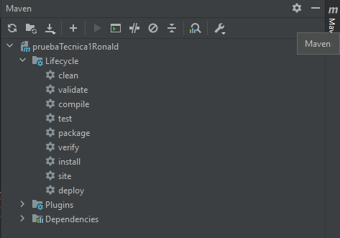
Funcionamiento de Maven
3. Comandos y Ciclo de vida: Se ejecutan comandos Maven, como mvn compile, mvn test, que activan fases específicas del ciclo de vida del proyecto definido en el POM.

Slide 34
HACK A BOSS
Maven vs Gradle Diferencias y similitudes

Slide 35
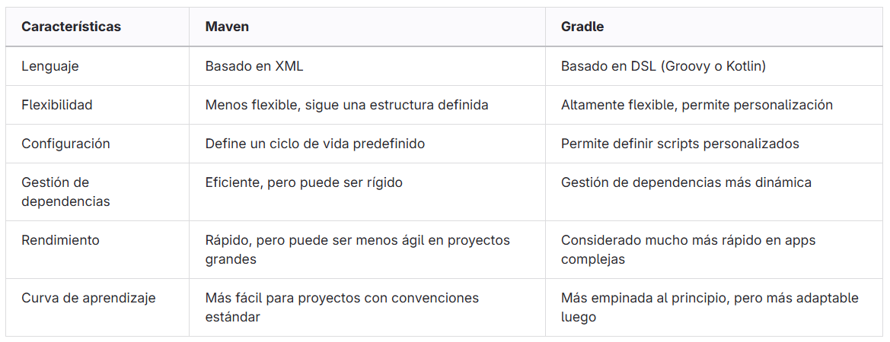
Maven vs Gradle

Slide 36
HACK A BOSS
Java y Jakarta EE Características y Transición

Slide 37
Java y Jakarta EE
Java EE (Java Platform, Enterprise Edition) es una plataforma de programación desarrollada por Oracle para construir aplicaciones empresariales en Java. Proporciona un conjunto de especificaciones, APIs y herramientas para simplificar el desarrollo de aplicaciones empresariales escalables, seguras y robustas.
Características de Java EE
Componentes Basados en Contenedores:
Amplia Gama de APIs:
Seguridad Integrada:.

Slide 38
Transición de Java EE a Jakarta EE
Java EE era previamente desarrollado y mantenido por Oracle bajo el nombre de J2EE. Posteriormente, Java EE y se hizo popular para el desarrollo de aplicaciones empresariales.
Debido a la necesidad de llevar Java EE a una comunidad de desarrollo más abierta y colaborativa, Oracle transfirió las especificaciones de Java EE a la Eclipse Foundation en 2017.
Esto condujo al renombramiento de la plataforma a Jakarta EE.
Jakarta EE es una continuación de Java EE con un proceso de desarrollo más comunitario y abierto.
Las especificaciones y APIs que solían ser parte de Java EE ahora se están desarrollando y manteniendo bajo el proyecto Jakarta EE..

Slide 39

Ventajas y beneficios de Jakarta EE
Estándar industrial
Amplio conjunto de APIs
Escalabilidad y alta disponibilidad
Gran comunidad y muy buen soporte
Madurez y estabilidad

Slide 40
HACK A BOSS
Recursos estáticos JS,CSS, Img, etc…

Slide 41
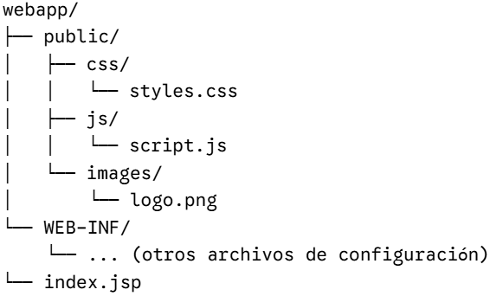
Recursos estáticos
Los recursos estáticos como imágenes, archivos CSS, JavaScript, etc., generalmente se guardan dentro del directorio webapp (o WebContent en algunos IDEs antiguos). Dentro de webapp, existe una convención común de utilizar una carpeta llamada static (o resources, public, etc.) para organizar estos recursos.
Notes:
Para acceder a estos recursos desde un JSP, se utilizan rutas relativas a la raíz del contexto de la aplicación web. Directamente ponemos “public/css/style.css”

Slide 42
HACK A BOSS
Crear app con Tomcat + Maven + Jakarta EE
Notes:
Enviarle el markdown para que te lean y te sigan creando una app con tomcat

Slide 43
A lo que vinimos Al código
Link del Paso a paso

